Slide 1
٢-٢
تقدير الجذور التربيعية
الفصل الدراسي الأول

Slide 2





صباح الخير ياوطني
صباح المجد والعلياء
التاريخ

Slide 3
التاريخ
01
حل الواجب
02
03
04
05
06
…

Slide 4


شريط الذكريات
التاريخ
01
02
03
04
05
06
…

Slide 5


التاريخ
01
بلغة الرياضيات المملكة العربية السعودية هي القاسم المشترك الاكبر الذي يضمنا بدون باقي والمضاعف المشترك للانتماء والولاء والحب والعطاء
02
03
04
اليوم
05
التاريخ
06
الحصة
…

Slide 6


استراتيجية التصفح
التاريخ
صفحة
٦٦
صفحة
٦٦

Slide 7
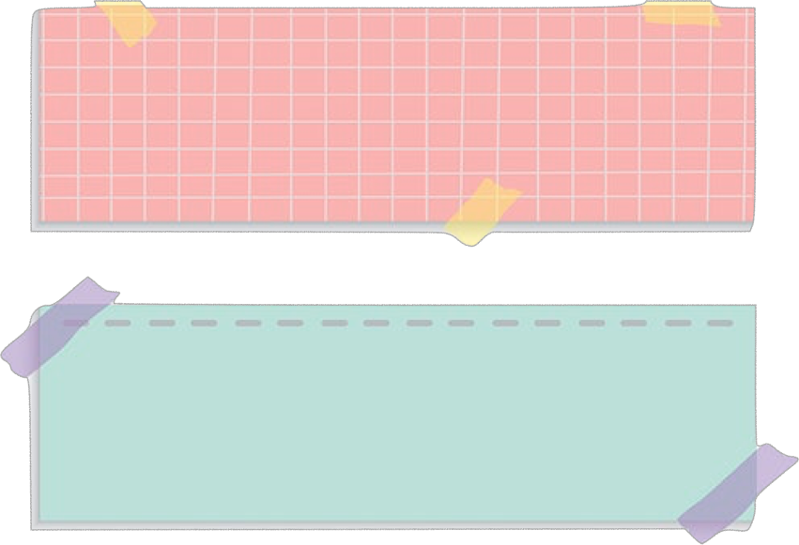

التاريخ
صفحة
٦٦
موضوع الدرس
تقدير الجذور التربيعية
الأهداف
أقدر الجذور التربيعية

Slide 8
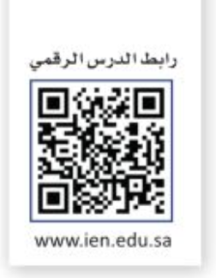










الفصل الثاني
الاعداد الحقيقة ونظرية فيثاغورس
التاريخ
موضوع الدرس
التركيز
تقدير الجذور التربيعية
صفحة
٦٦
تقدير
مرادف
التدريس
الأهداف
🔹أقدر الجذور التربيعية
التدريب
التقويم
جدول التعلم
ماذا نعرف | ماذا سنتعلم | ماذا تعلمنا اليوم

Slide 9




الفصل الثاني
الاعداد الحقيقة ونظرية فيثاغورس
التاريخ
موضوع الدرس
التركيز
تقدير الجذور التربيعية
صفحة
٦٦
التدريس
تقدير ( تخمين- توقع -ظن -إحترام…
مرادف
الأهداف
🔹أقدر الجذور التربيعية
التدريب
جدول التعلم
التقويم
ماذا نعرف | ماذا سنتعلم | ماذا تعلمنا اليوم
🔹أقدر الجذور التربيعية
🔹 الجذور التربيعية،
وتعلمنا تقريب الاعداد الى اقرب منزله اعطي مثال

Slide 10
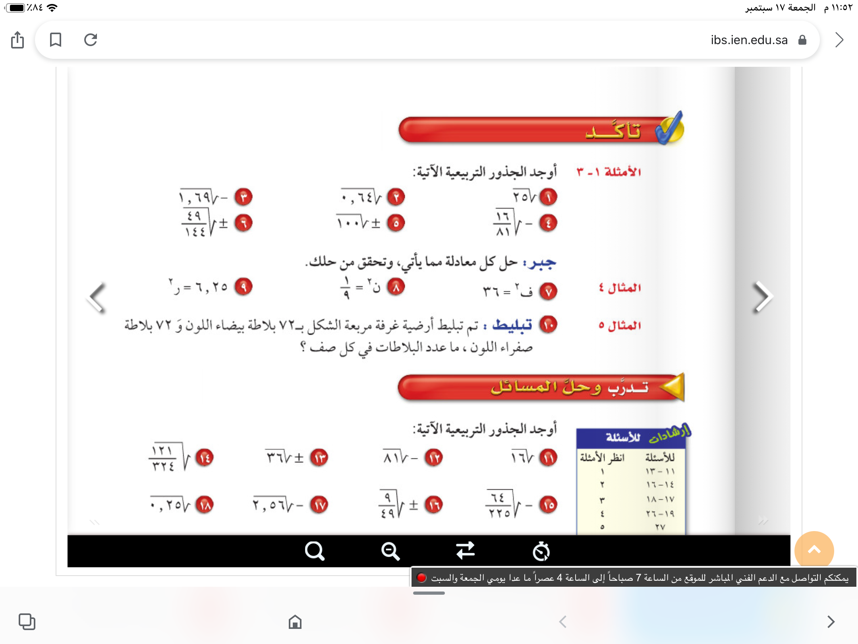

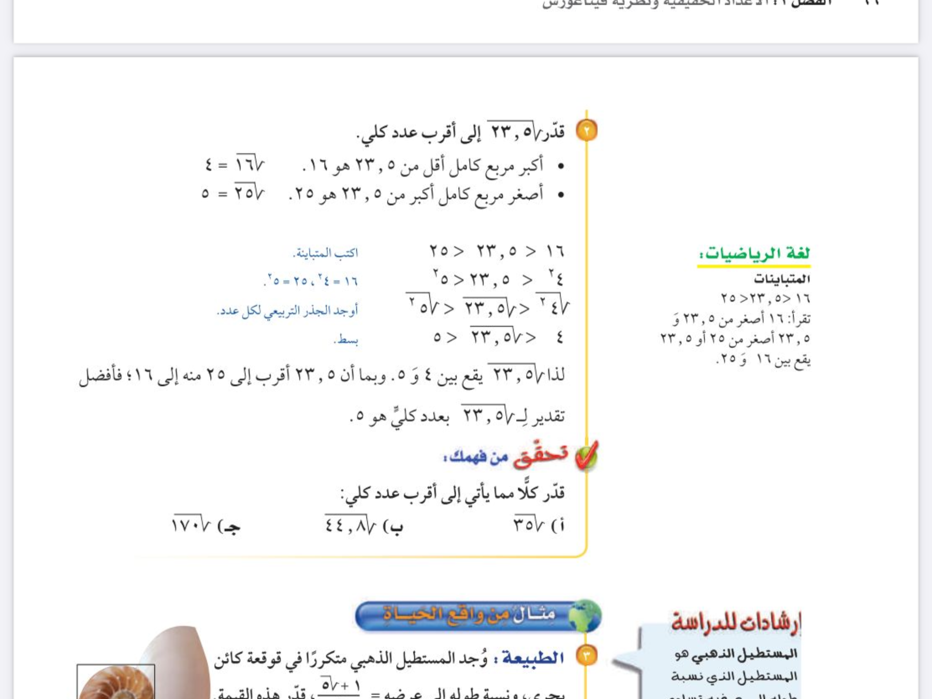

الفصل الثاني
الاعداد الحقيقة ونظرية فيثاغورس
التاريخ
موضوع الدرس
التركيز
تقدير الجذور التربيعية
صل العمود (أ) بما يناسبة من العمود (ب):
صفحة
٦٦
التدريس
ب
أ
الأهداف
🔹أقدر الجذور التربيعية
التدريب
٤
التقويم
٥

Slide 11
الفصل الثاني
الاعداد الحقيقة ونظرية فيثاغورس
التاريخ
موضوع الدرس
التركيز
تقدير الجذور التربيعية
صل العمود (أ) بما يناسبة من العمود (ب):
صفحة
٦٦
التدريس
ب
أ
الأهداف
🔹أقدر الجذور التربيعية
التدريب
٤
التقويم
لايمكن ايجاد جذر له
الا بالتقريب الى اقرب جذر
فماهو اقرب جذر له؟
٥

Slide 12


الفصل الثاني
الاعداد الحقيقة ونظرية فيثاغورس
التاريخ
موضوع الدرس
التركيز
تقدير الجذور التربيعية
صفحة
٦٧
التدريس
الأهداف
🔹أقدر الجذور التربيعية
التدريب
التقويم

Slide 13
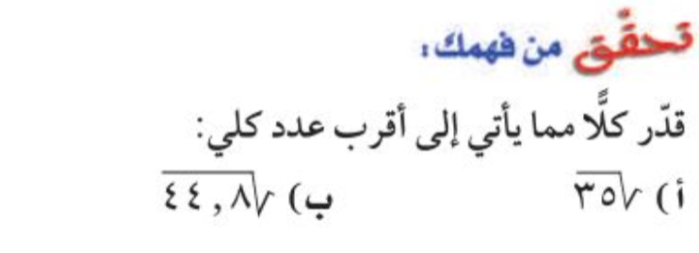
الفصل الثاني
الاعداد الحقيقة ونظرية فيثاغورس
التاريخ
موضوع الدرس
التركيز
تقدير الجذور التربيعية
١
٤
٩
١٦
٢٥
٣٦
٤٩
٦٤
٨١
١٠٠
١٢١
١٤٤
١٦٩
١٩٦
٢٢٥
التدريس
صفحة
٦٧
الأهداف
🔹أقدر الجذور التربيعية
التدريب
التقويم

Slide 14
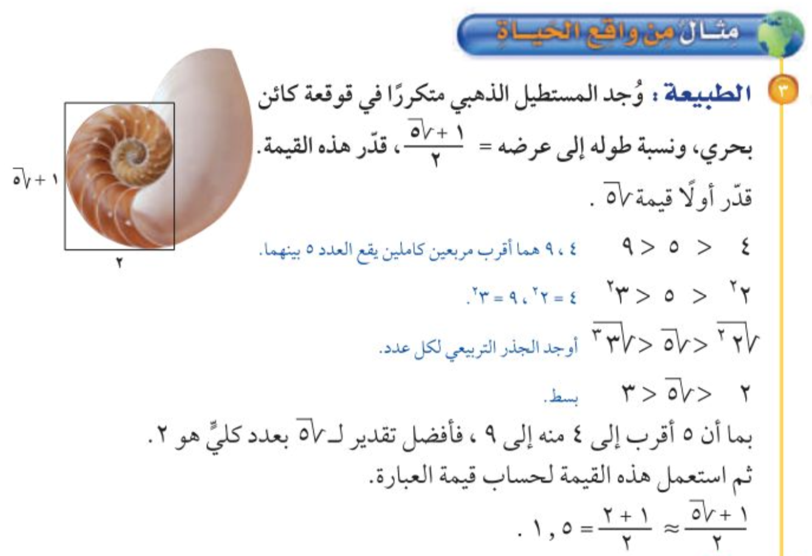
الفصل الثاني
الاعداد الحقيقة ونظرية فيثاغورس
التاريخ
موضوع الدرس
التركيز
تقدير الجذور التربيعية
صفحة
٦٧
التدريس
الأهداف
🔹أقدر الجذور التربيعية
التدريب
التقويم

Slide 15
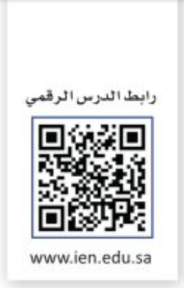

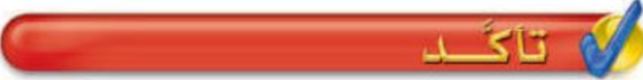
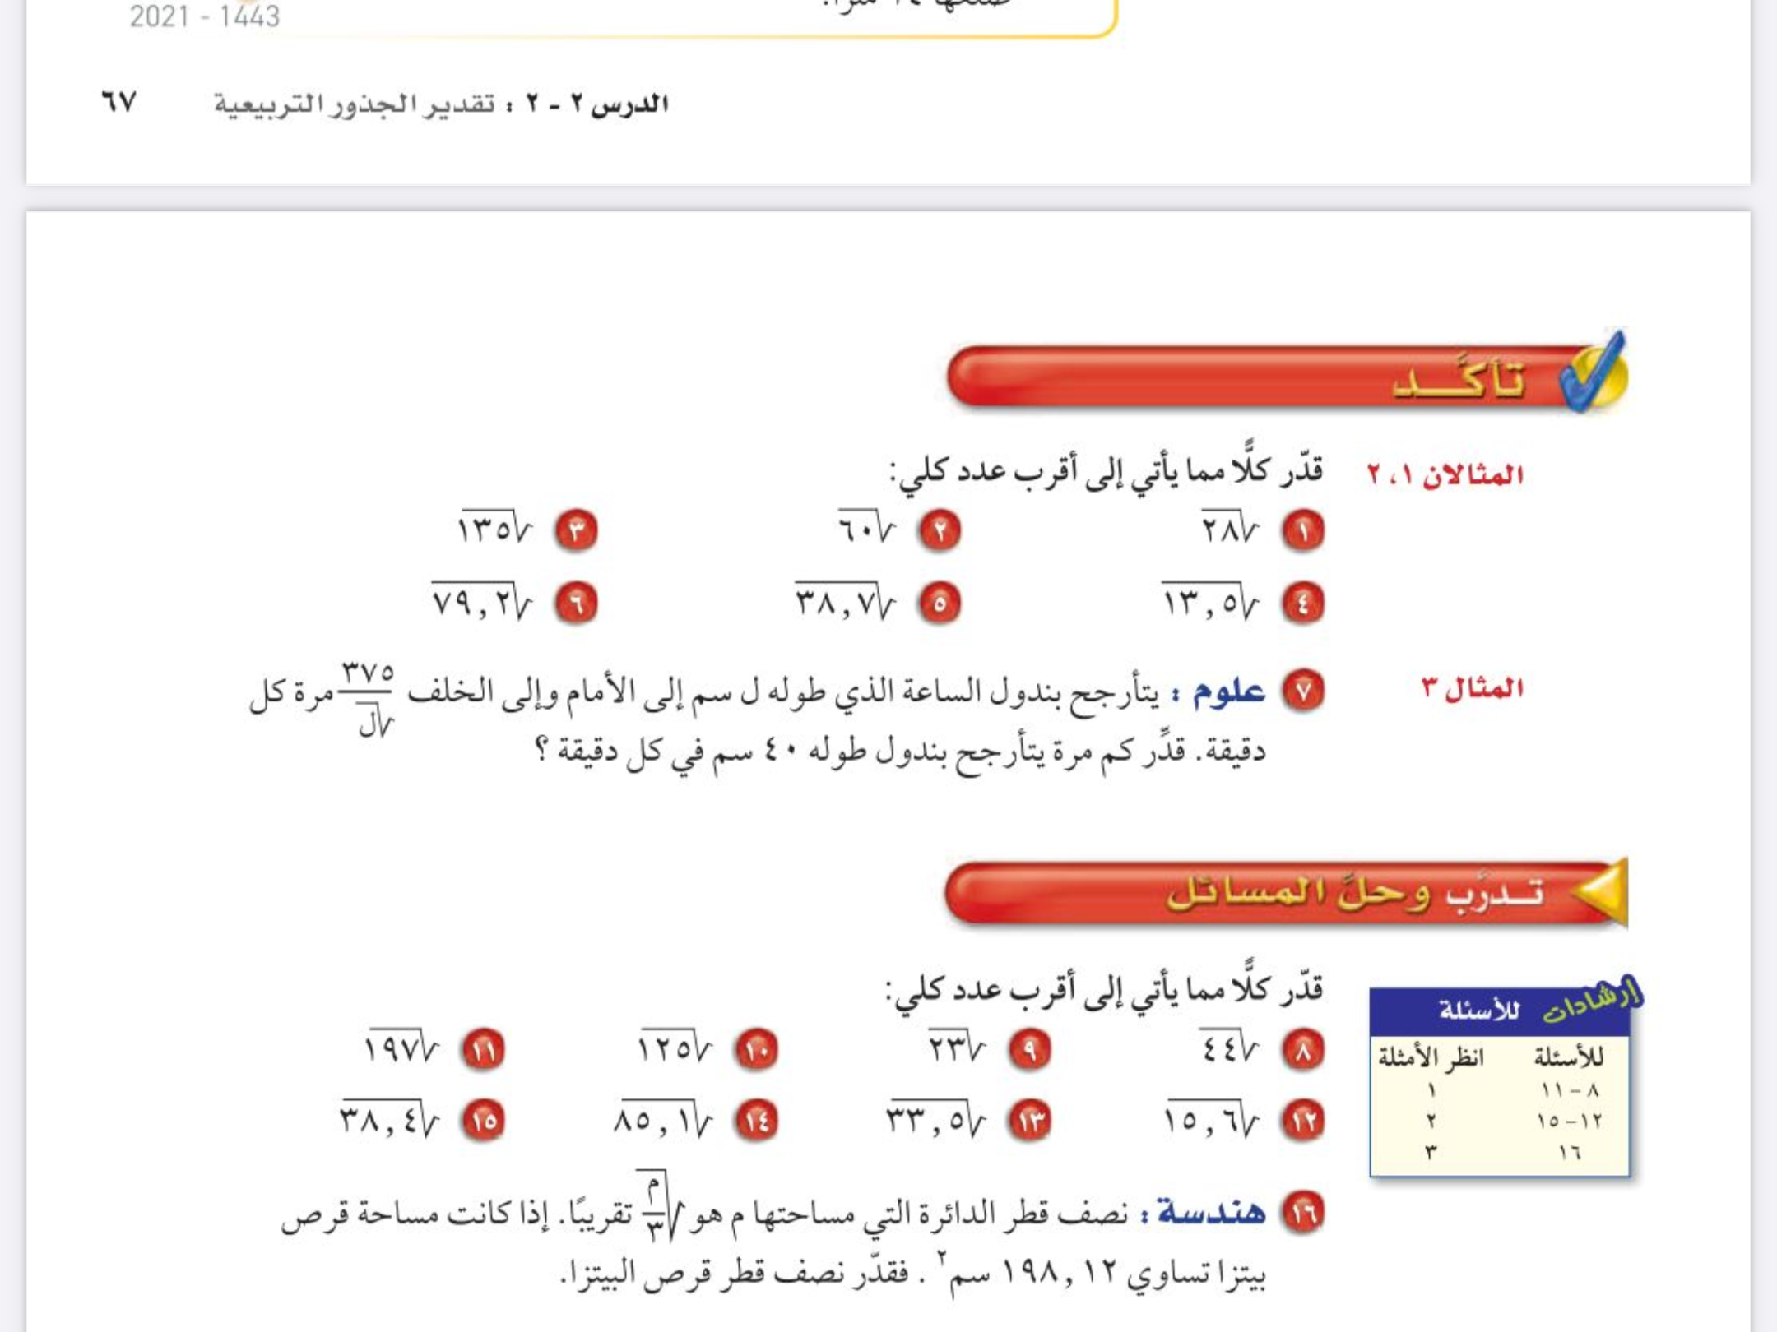
الفصل الثاني
الاعداد الحقيقة ونظرية فيثاغورس
التاريخ
موضوع الدرس
التركيز
تقدير الجذور التربيعية
١
٤
٩
١٦
٢٥
٣٦
٤٩
٦٤
٨١
١٠٠
١٢١
١٤٤
١٦٩
١٩٦
٢٢٥
التدريس
صفحة
٦٨
الأهداف
🔹أقدر الجذور التربيعية
التدريب
التقويم

Slide 16
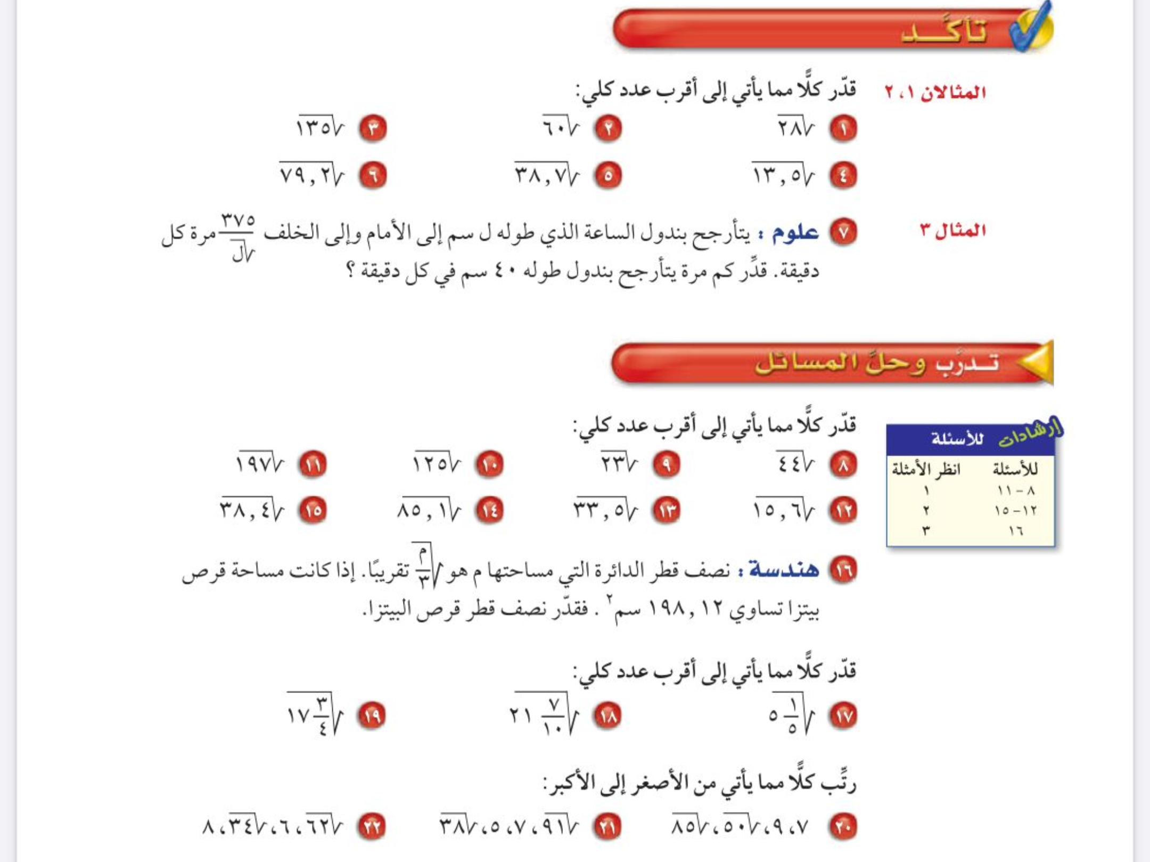
الفصل الثاني
الاعداد الحقيقة ونظرية فيثاغورس
التاريخ
موضوع الدرس
التركيز
تقدير الجذور التربيعية
صفحة
٦٨
التدريس
الأهداف
🔹أقدر الجذور التربيعية
التدريب
التقويم

Slide 17
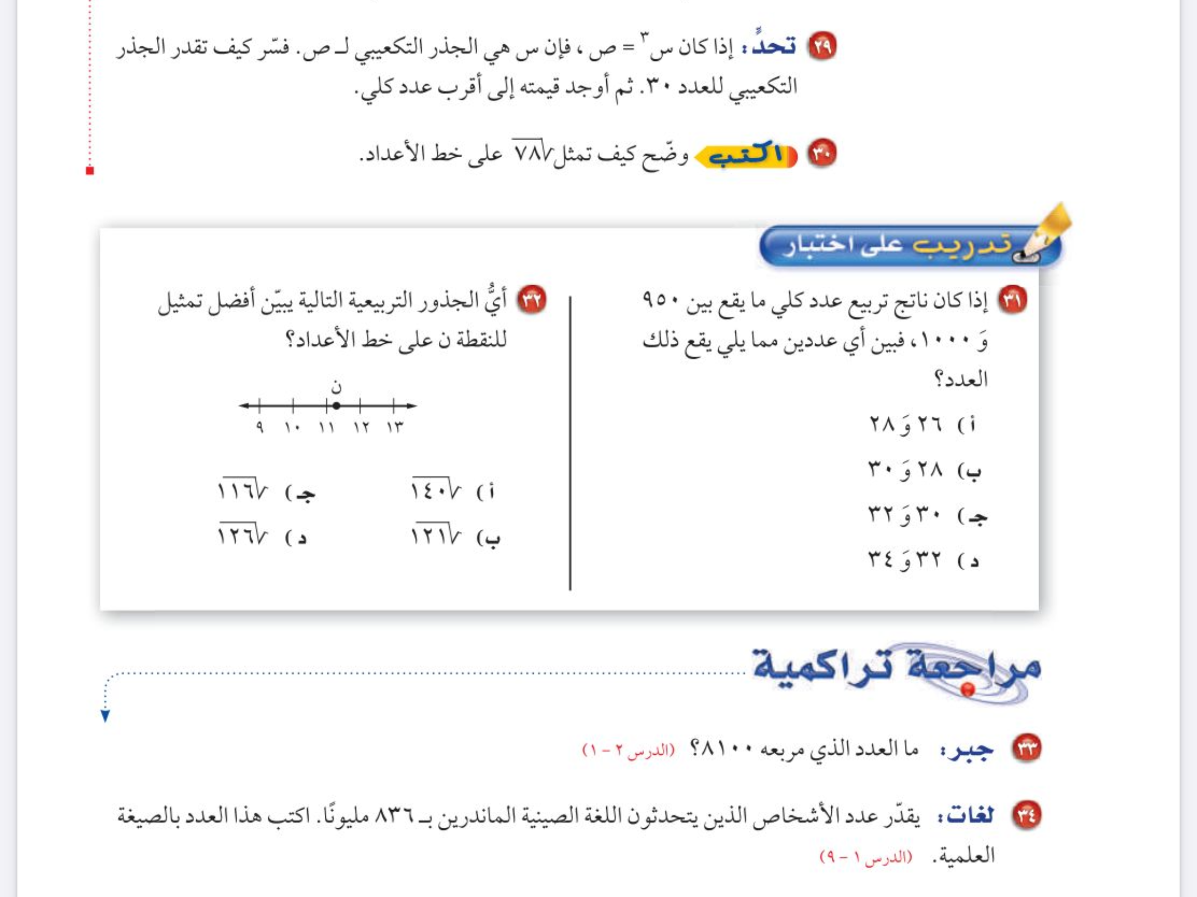
الفصل الثاني
الاعداد الحقيقة ونظرية فيثاغورس
التاريخ
موضوع الدرس
التركيز
تقدير الجذور التربيعية
صفحة
٦٩
التدريس
الأهداف
🔹أقدر الجذور التربيعية
التدريب
التقويم

Slide 18

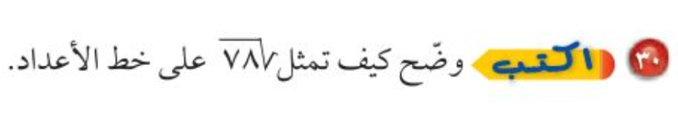
الفصل الثاني
الاعداد الحقيقة ونظرية فيثاغورس
التاريخ
موضوع الدرس
التركيز
مهارة تفكير عليا
تقدير الجذور التربيعية
صفحة
٦٩
التدريس
الأهداف
🔹أقدر الجذور التربيعية
التدريب
التقويم

Slide 19
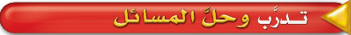
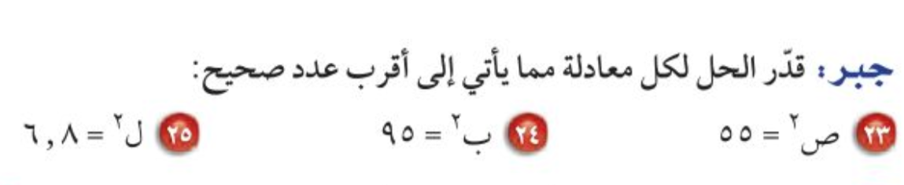
الفصل الثاني
الاعداد الحقيقة ونظرية فيثاغورس
التاريخ
موضوع الدرس
التركيز
تقدير الجذور التربيعية
صفحة
٦٨
التدريس
الأهداف
🔹أقدر الجذور التربيعية
التدريب
التقويم

Slide 20
الفصل الثاني
الاعداد الحقيقة ونظرية فيثاغورس
التاريخ
موضوع الدرس
التركيز
تقدير الجذور التربيعية
صفحة
٦٨
التدريس
الأهداف
🔹أقدر الجذور التربيعية
التدريب
التقويم

Slide 21
الاستفسارات
الفصل الثاني
الاعداد الحقيقة ونظرية فيثاغورس
التاريخ
موضوع الدرس
التركيز
تقدير الجذور التربيعية
التدريس
الأهداف
🔹أقدر الجذور التربيعية
التدريب
التقويم

Slide 22

تعلمنا اليوم
الفصل الثاني
الاعداد الحقيقة ونظرية فيثاغورس
التاريخ
موضوع الدرس
التركيز
تقدير الجذور التربيعية
التدريس
الأهداف
🔹أقدر الجذور التربيعية
التدريب
التقويم

Slide 23



الفصل الثاني
الاعداد الحقيقة ونظرية فيثاغورس
التاريخ
موضوع الدرس
التركيز
تقدير الجذور التربيعية
صفحة
٦٦
جدول التعلم
التدريس
الأهداف
🔹أقدر الجذور التربيعية
التدريب
ماذا نعرف | ماذا سنتعلم | ماذا تعلمنا اليوم
التقويم
🔹تقدير الجذور
التربيعية
🔹أقدر الجذور التربيعية
🔹 الجذور التربيعية،
وتعلمنا تقريب الاعداد الى اقرب منزله اعطي مثال

Slide 24
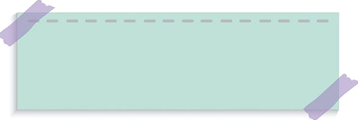



سُبْحَانَكَ اللَّهُمَّ وَبِحَمْدِكَ،
أَشْهَدُ أَنْ لَا إِلَهَ إِلَّا أَنْتَ
أَسْتَغْفِرُكَ وَأَتُوبُ إِلَيْكَ
الفصل الثاني
الاعداد الحقيقة ونظرية فيثاغورس
التاريخ
موضوع الدرس
التركيز
تقدير الجذور التربيعية
صفحة
التدريس
الأهداف
🔹أقدر الجذور التربيعية
التدريب
التقويم
عزيزتي الطالبة
يمكنك زيارة قناة عين التعليمية

